Slide 1

Sesión 3 – Semana 1
Introducción a programación orientada a objetos.
WWW.MAKAIA.ORG
Carrera 43 A # 34 - 155. Almacentro. Torre Norte. Oficina 701
Medellín (Antioquia), Colombia

Slide 2

Contenido
Introducción a la programación orientada a objetos. (POO)
Clase.
Atributos.
Constructores
Métodos.
Encapsulamiento
Estructura de una clase.
UML.

Slide 3

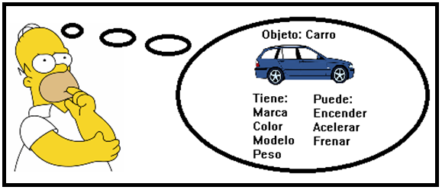
WWW.MAKAIA.ORG
Carrera 43 A # 34 - 155. Almacentro. Torre Norte. Oficina 701
Medellín (Antioquia), Colombia

Slide 4
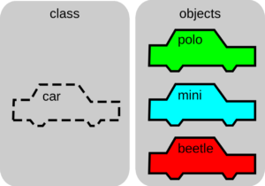
¿Qué es una clase?
Una clase es una plantilla. Define de manera genérica cómo van a ser los objetos de un determinado tipo.
WWW.MAKAIA.ORG
Carrera 43 A # 34 - 155. Almacentro. Torre Norte. Oficina 701
Medellín (Antioquia), Colombia

Slide 5
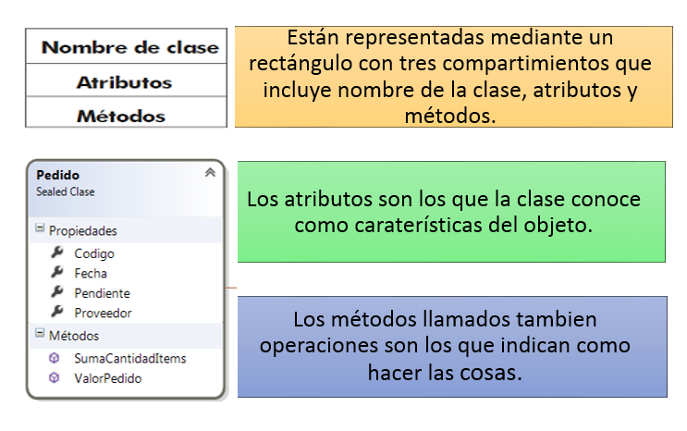
Estructura de una clase
WWW.MAKAIA.ORG
Carrera 43 A # 34 - 155. Almacentro. Torre Norte. Oficina 701
Medellín (Antioquia), Colombia

Slide 6
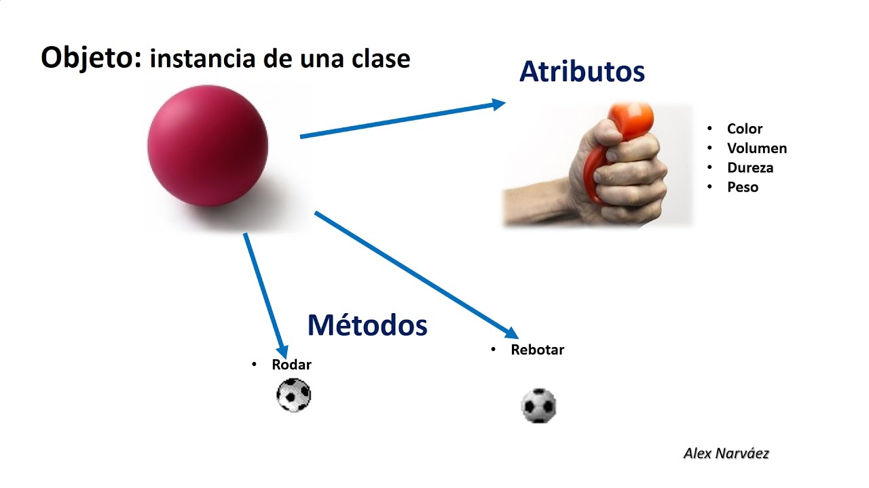
¿Qué es una Objecto?
Un objeto es una instancia de una clase.
WWW.MAKAIA.ORG
Carrera 43 A # 34 - 155. Almacentro. Torre Norte. Oficina 701
Medellín (Antioquia), Colombia

Slide 7
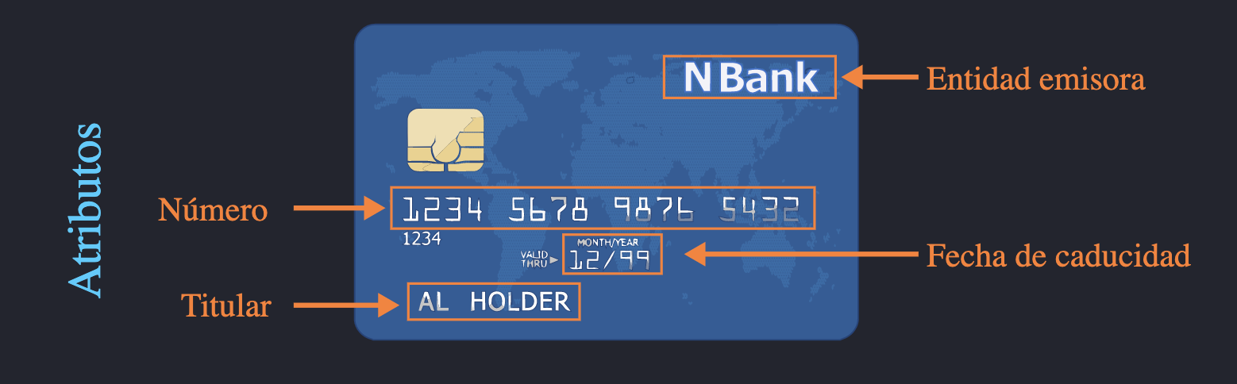
¿Que es un atributo?
Son las propiedades, características o cualidades de una clase u objecto.
WWW.MAKAIA.ORG
Carrera 43 A # 34 - 155. Almacentro. Torre Norte. Oficina 701
Medellín (Antioquia), Colombia

Slide 8
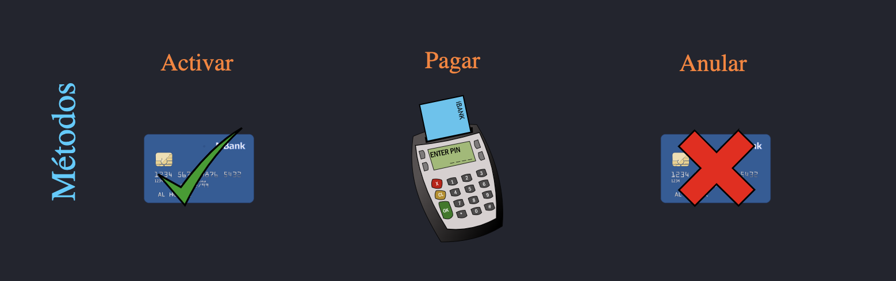
¿Que son los metodos?
Son las acciones que puede realizar un objecto.
WWW.MAKAIA.ORG
Carrera 43 A # 34 - 155. Almacentro. Torre Norte. Oficina 701
Medellín (Antioquia), Colombia

Slide 9
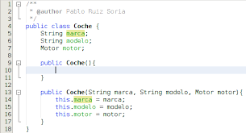
¿Que son los constructores?
Un constructor es un método cuyo nombre es igual que el nombre de su tipo, cuya mision es inicializar una clase en un objecto.
WWW.MAKAIA.ORG
Carrera 43 A # 34 - 155. Almacentro. Torre Norte. Oficina 701
Medellín (Antioquia), Colombia

Slide 10
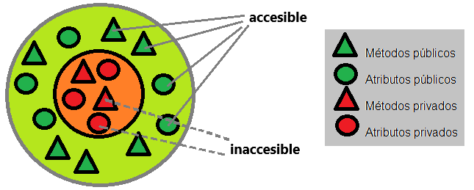
¿Que es Encapsulamiento?
La encapsulación es un mecanismo para reunir datos y métodos dentro de una estructura ocultando la implementación del objeto
WWW.MAKAIA.ORG
Carrera 43 A # 34 - 155. Almacentro. Torre Norte. Oficina 701
Medellín (Antioquia), Colombia

Slide 11
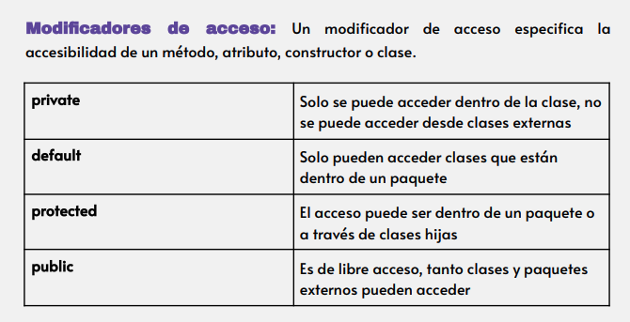
WWW.MAKAIA.ORG
Carrera 43 A # 34 - 155. Almacentro. Torre Norte. Oficina 701
Medellín (Antioquia), Colombia

Slide 12
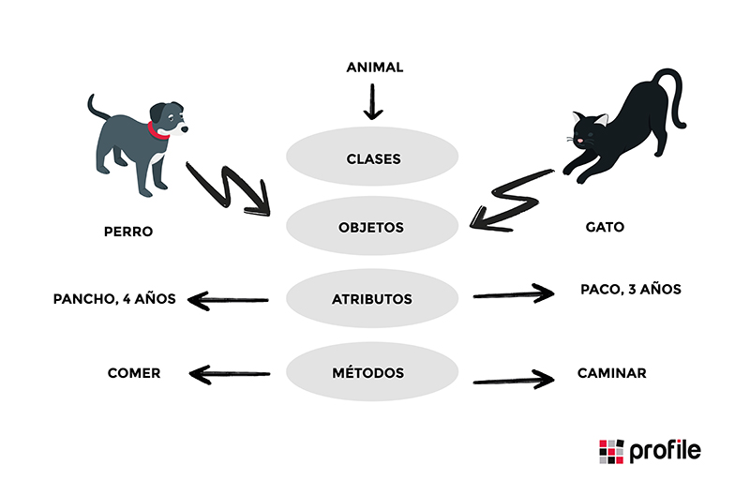

WWW.MAKAIA.ORG
Carrera 43 A # 34 - 155. Almacentro. Torre Norte. Oficina 701
Medellín (Antioquia), Colombia

Slide 13
WWW.MAKAIA.ORG
Carrera 43 A # 34 - 155. Almacentro. Torre Norte. Oficina 701
Medellín (Antioquia), Colombia

Slide 14
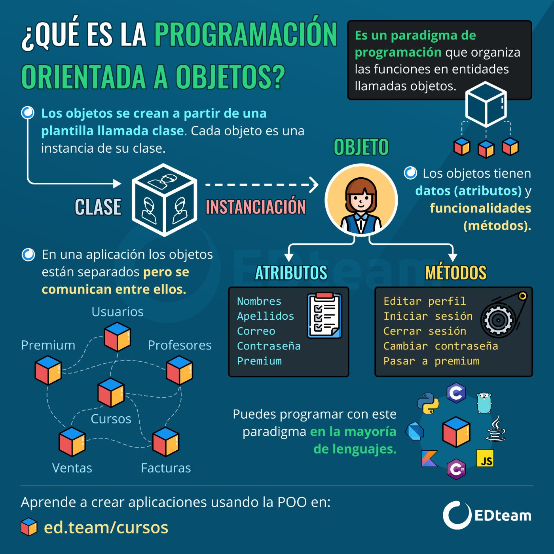
WWW.MAKAIA.ORG
Carrera 43 A # 34 - 155. Almacentro. Torre Norte. Oficina 701
Medellín (Antioquia), Colombia

Slide 15

UML
El UML, abreviado como Lenguaje de modelado unificado, es una forma general de describir cómo funcionaría la estructura del sistema, cómo funcionaría, cómo se conectaría el objeto y la relación entre los objetos.
WWW.MAKAIA.ORG
Carrera 43 A # 34 - 155. Almacentro. Torre Norte. Oficina 701
Medellín (Antioquia), Colombia

Slide 16
Fuentes
http://luis.izqui.org/resources/ProgOrientadaObjetos.pdf
https://www.youtube.com/watch?v=DlphYPc_HKk
WWW.MAKAIA.ORG
Carrera 43 A # 34 - 155. Almacentro. Torre Norte. Oficina 701
Medellín (Antioquia), Colombia

Slide 17





STRATEGY
WWW.MAKAIA.ORG
CONCEPT
PROMOTE
Info: comunicaciones@makaia.org
Corporación MAKAIA
Medellín, Colombia
Carrera 43A – 34-155. Almacentro
Torre Norte, Oficina 701
Teléfono: (+574) 448 03 74
Móvil: (+57) 320 761 01 76
@makaiaorg

